Slide 1
Муниципальное бюджетное дошкольное образовательное учреждение «Детский сад N11»
Мастер-класс
«Веточки к 9 мая»
Составила воспитатель:
Мурушкина Евгения Алексеевна
Сасово, 2020 год

Slide 2
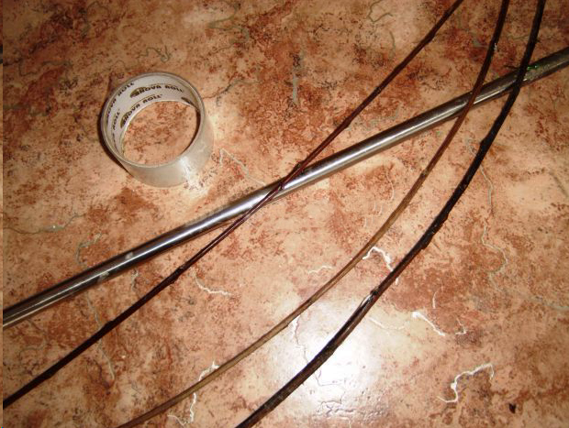
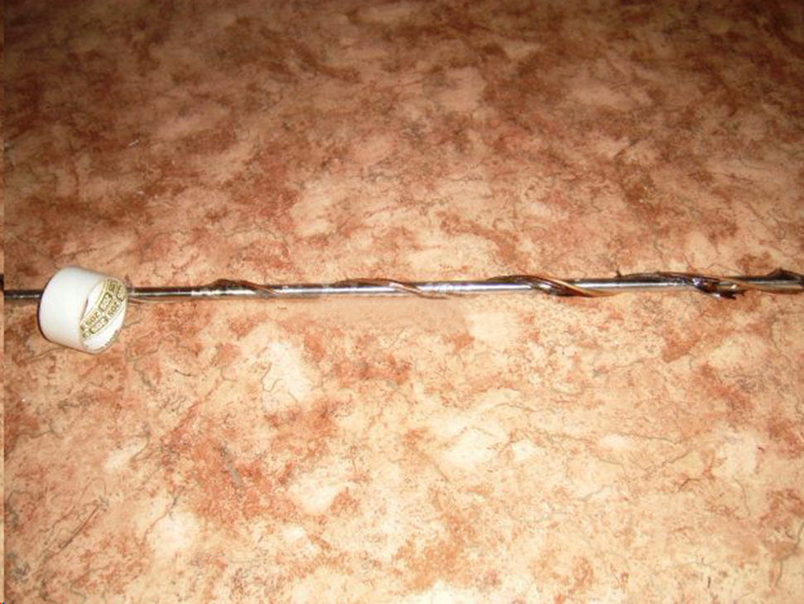
Последовательность изготовления.
1.Берём веточки дерева, палку или гардину, скотч.
2.Складываем их вместе и начинаем обматывать вокруг палки или гардины, предварительно скрепив скотчем у основания.

Slide 3
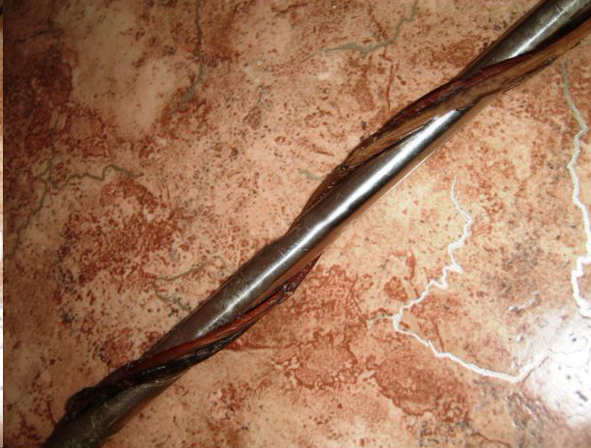
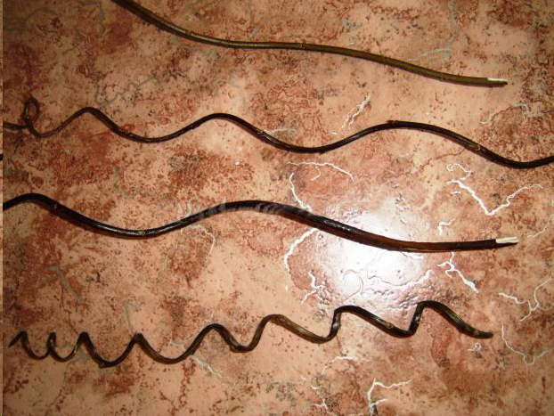
3.Оставляем веточки сушится на палке около батареи примерно 7-10 дней. Всё зависит от температуры воздуха в помещении и сухости ваших веток. Мои веточки были сырые, поэтому сохли 10 дней.
4.После полного высыхания веток, снимаем их с палки.

Slide 4
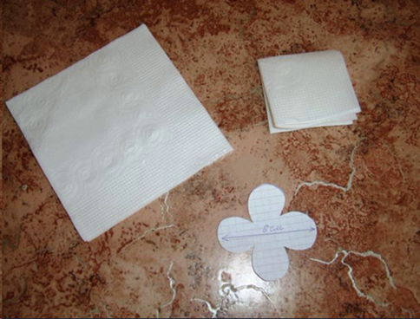
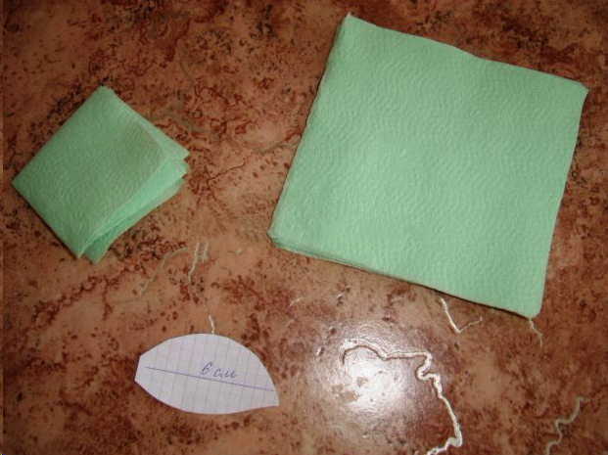
5.Берём салфетки белого цвета, сворачиваем их 4 раза и делаем шаблон любого цветочка.
6.Салфетки зелёного цвета так же сворачиваем вчетверо и рисуем лепесток

Slide 5
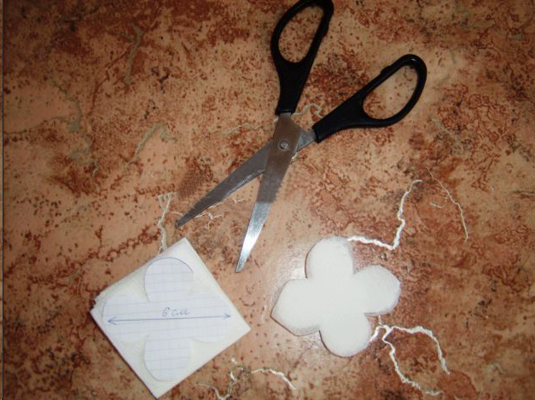
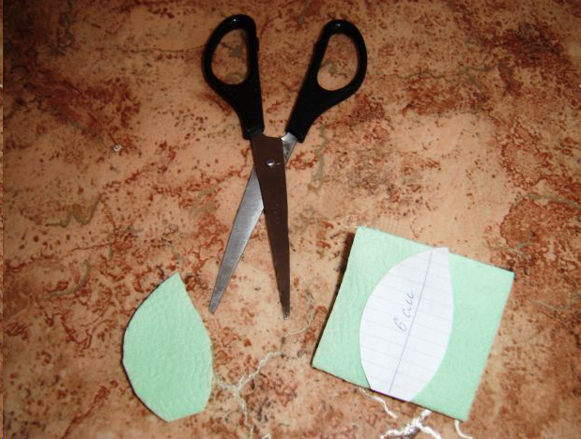
7.Вырезаем цветок по шаблону или любой, на который хватит фантазии. Цветов делаем такое количество, какое Вам потребуется для букета. У меня их было от 3 до 5 штук на веточке. В зависимости от длины ветки.
8.Так же вырезаем лепесток для цветочка

Slide 6
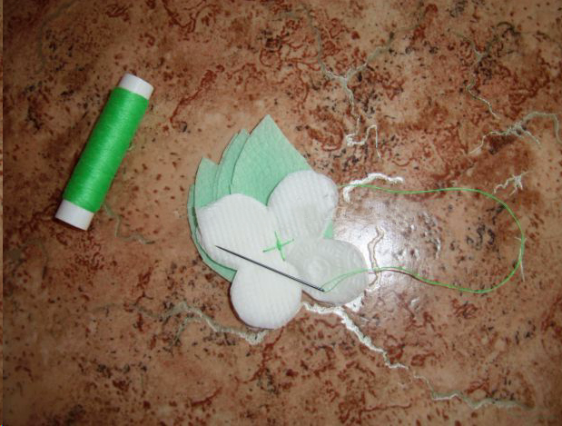
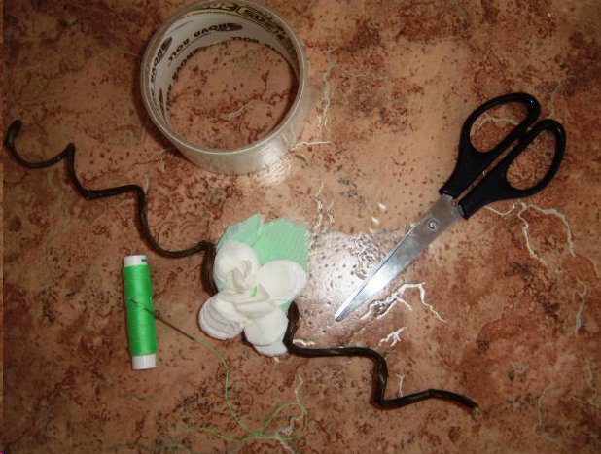
9.Нитками соединяем лепесток с цветочком. Цветочек нужно немного распушить, чтобы он приобрёл объём.
10.Берём нашу веточку и крепим к ней готовые цветочки. Крепить можно различным способом: клеем, нитками или скотчем.

Slide 7
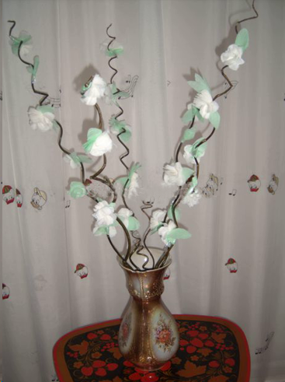
11.А вот и наш букет.
Спасибо за внимание!

